Slide 1
Právní vztahy sportovních subjektů
JUDr. Petr Skryja, Ph.D., LL.M.

Slide 2
Specifika vztahů ve sportu
Důležitá je sportovní autonomie, o které jsme se bavili u spolků.
Trestněprávní přesah – zde má stát monopol
Soukromoprávní rovina – spory řeší obecné soudy i rozhodčí orgány
Správní právo – disciplinární řízení má přesah do správního práva – zde je opět důležité ve většině případů rozhodčí řízení.
Hráč dává souhlas s pravidly klubu a tím i se specifickým způsobem rozhodování sporů.

Slide 3
Sportovní činnost
V širším smyslu – regulováno obecnými právními normami
V užším smyslu
Příklad:
Daně
Dotace
Sponzoring
Sportovní smlouvy (mohou mít formu pracovních smluv, častěji inominát)
Obecné, normativní a závazné
Hmotněprávní i procesní rozměr zakotven v zákonech a dalších právních předpisech.
Statuty sportovních klubů, svaz/asociací
Sportovní pravidla atd.
Vyšší vliv sportovní autonomie
Často vyňato z posuzování obecnými soudy – budeme řešit u arbitráží

Slide 4
Rozdíly mezi sportovní činností v širším a v užším smyslu
V širším smyslu
V užším smyslu
Forma: obecné právní normy stanoveny a vynucovány státem – mocenský monopol státu
Státní donucení: stát má monopol – trest za porušení právních norem považován za legální a legitimní
Pravidla stanovují nestátní subjekty – sportovní organizace, rozhodčí soudy atd. – nemají charakter právních norem (chybí obecnost, všeobecná závaznost, normativnost)
Státní donucení: absentuje
Donucení: nepřímé (např. morální normy – etické kodexy, fair play, mravní zásady)
Přímé – zajišťují sportovní organizace a rozhodčí soudy.

Slide 5
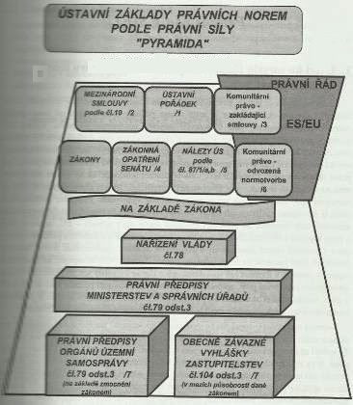
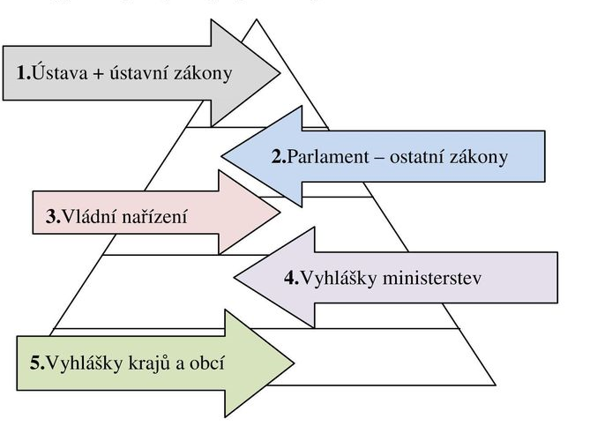
Pro připomenutí – schéma z první hodiny – vidíte trhliny?

Slide 6
Sportovní norma
2 možné významy:
  Sportovní pravidla v širším smyslu – upravují vnitřní organizaci institucí – např. organizační řády.
  Sportovní pravidla v užším smyslu – upravují provozování vlastní sportovní aktivity – pravidla hry + pravidla se hrou související (např. soutěžní a disciplinární řády.
Versus neorganizovaná činnost – př. jdu si „zakopat míčem u baráku“ – obecná sportovní pravidla se na tuto hru nevztahují
Nebo jen zdánlivě nevztahují? Pokud jsem např. profesionální fotbalista a budu učit fotbal „děti u baráku“, poruším obecná pravidla hry a někomu tím ublížím, platí pro mě vyšší standard při případné náhradě škody – pro srovnání § 4 OZ.

Slide 7
Sportovní pravidla
Základní pravidla sportu – způsob a pravidla hry
Pravidla sportovních organizací – podmínky kvalifikace, trenérské činnosti, sportovních akcí atd.
Dále pak schéma: místní klub – národní svaz/asociace – nadnárodní svaz/asociace – mezinárodní svaz/asociace – důležité v hiearchii sportovních pravidel

